Slide 1




SantéNova
Plateforme de gestiondes rendes-vous médicales
Réalisé par :
Chaimaa Rahali
Encadré par :
Oussama El Hajammy

Slide 2



PLAN
Problématique
Introduction
Technologies utilisées
Diagramme de cas d’utilisation
Diagramme de classe
Fonctionnalités principales
Design Patterns Utilisés
Conclusion
01.
05.
02.
06.
03.
07.
04.
08.

Slide 3


01.
Problématique
La gestion actuelle des rendez-vous médicaux à la clinique SantéNova entraîne des erreurs, des rendez-vous manqués, et une lourde charge administrative. Les patients doivent souvent se déplacer ou appeler, ce qui complique l’organisation et nuit à la qualité du service.
Comment mettre en place une solution efficace pour simplifier la prise de rendez-vous et améliorer la gestion globale de la clinique ?

Slide 4
02.
Introduction
Context
La clinique SantéNova souhaite moderniser ses processus en adoptant une solution numérique. Cette plateforme permettra de faciliter la prise de rendez-vous en ligne, d’améliorer la communication entre patients et personnel médical, et d’optimiser la gestion des plannings
Objectif
Développer une plateforme web intuitive et sécurisée qui offre aux patients la possibilité de réserver leurs rendez-vous en ligne, tout en fournissant au personnel médical et administratif un outil performant pour gérer efficacement les consultations et l’organisation interne, afin d’améliorer la qualité des soins et la satisfaction des patients.

Slide 5
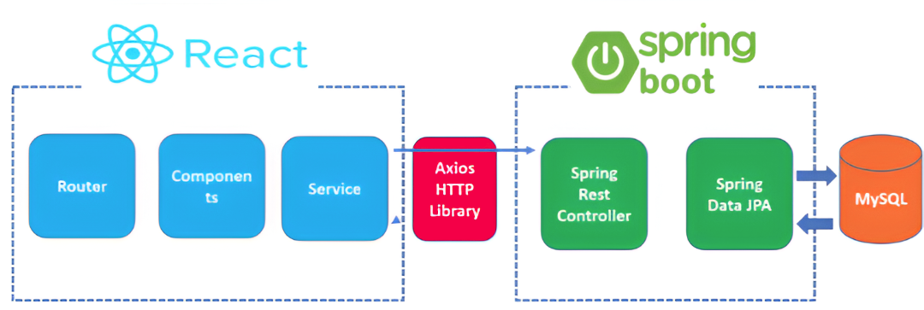
03.
Technologies utilisées
Front-End
Back-End
Base de données
Communication

Slide 6
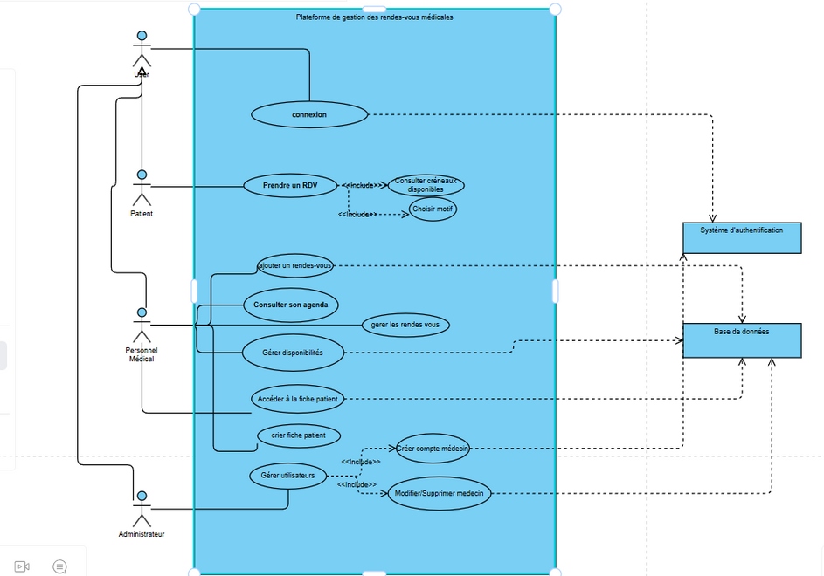
04.
Diagramme de cas d’utilisation

Slide 7
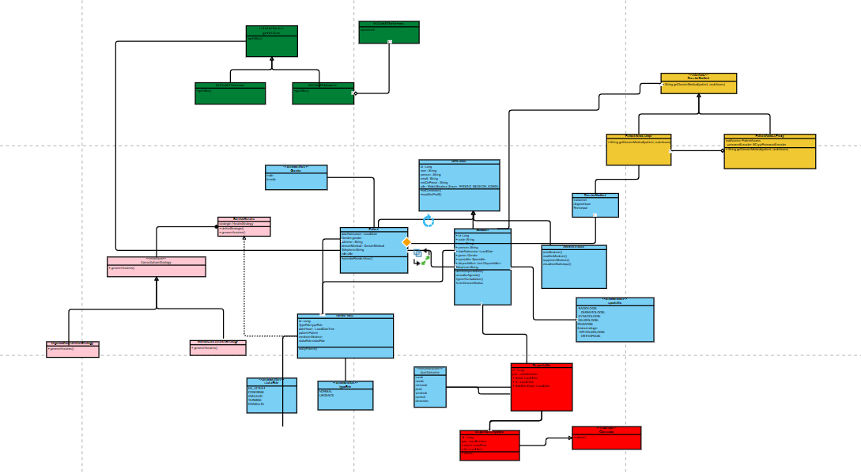
05.
Diagramme de classe

Slide 8



Fonctionnalités principales
06.
SantéNova offre un ensemble complet de fonctionnalités adaptées aux différents
profils d’utilisateurs:
Patient
Medecin
Admin

Slide 9

Patient :
Visulaiser l’acceuil

Slide 10
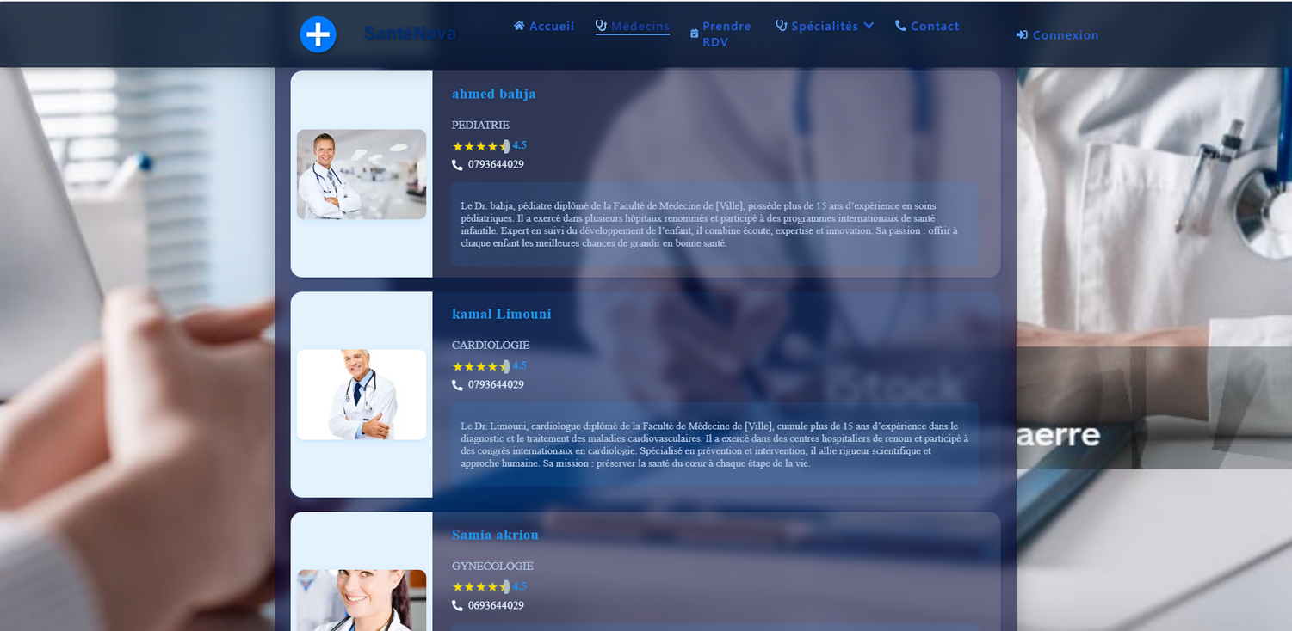
Patient :
Consulter la liste des medecin

Slide 11
Patient :
Consulter la liste des medecin

Slide 12
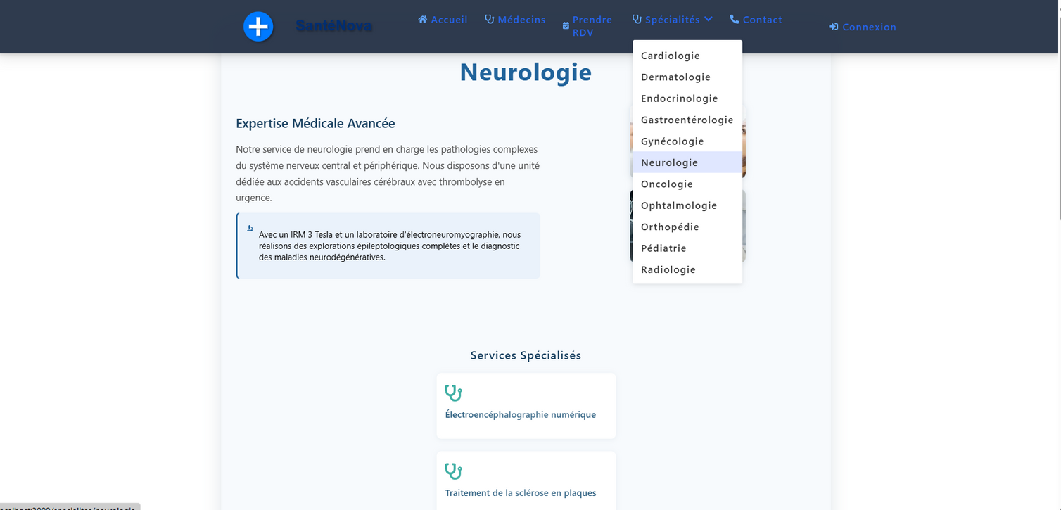
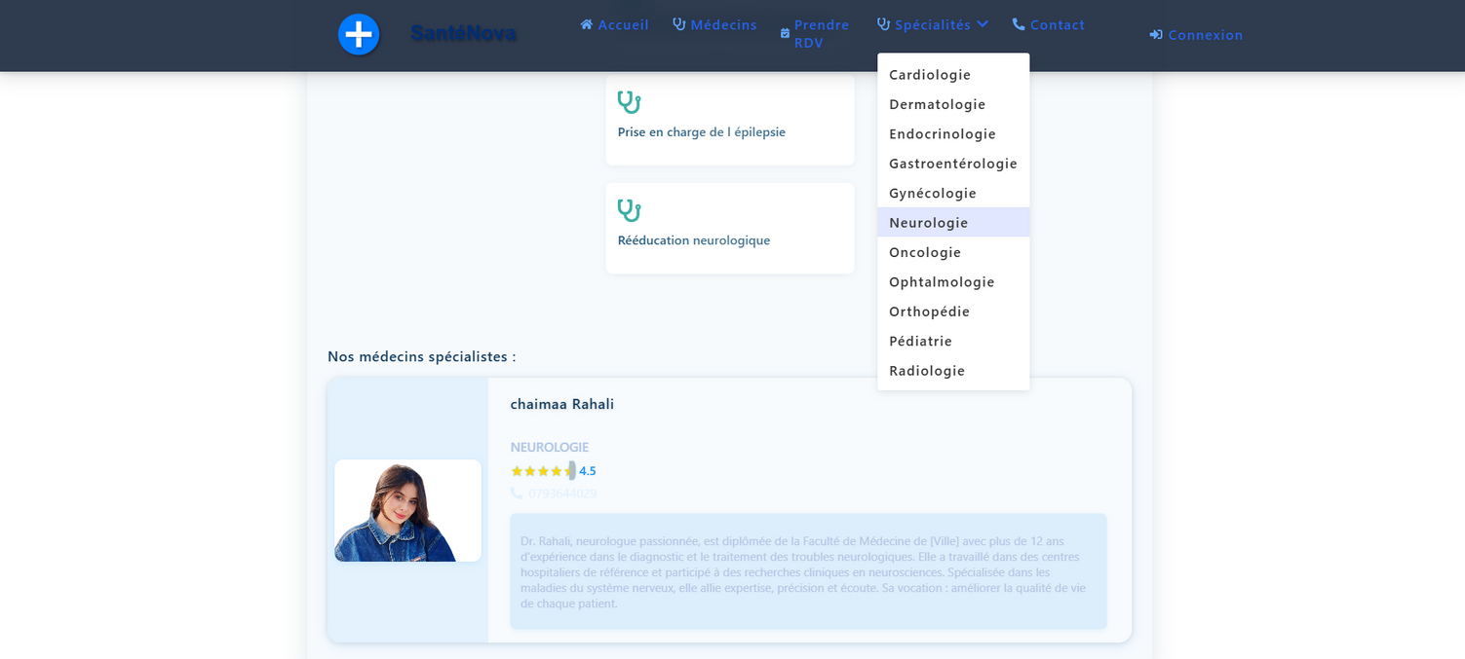
Patient :
Consultez les spécialistes et leurs médecins référents

Slide 13
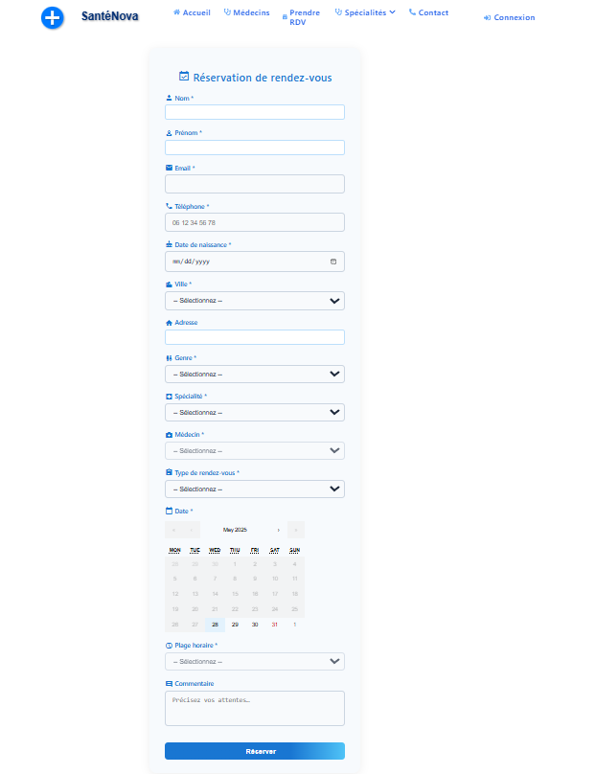

Patient :
Prendre un rendez-vous
Pour prendre un rendez-vous, sélectionnez la spécialité, choisissez un médecin, puis un créneau horaire disponible et le type de rendez-vous (normal ou urgence). Enfin, renseignez vos informations personnelles pour valider la réservation.

Slide 14
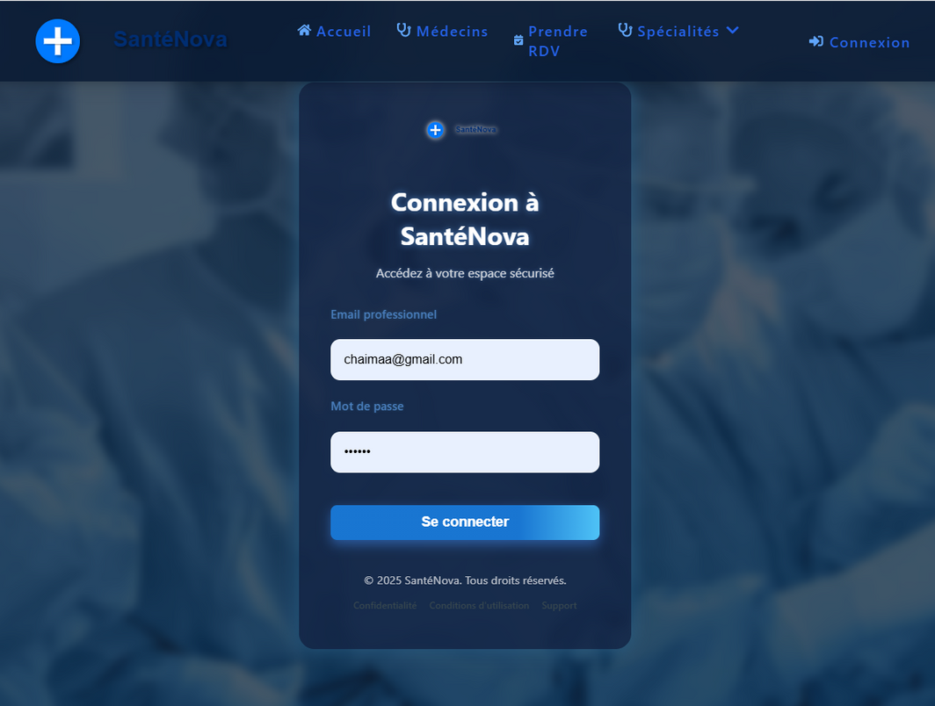
Admin/Médecin :
Se connecte
admin:
email:admin@gmail.com
pass:admin1
medecin:
email:chaimaa1234@gmail.com
pass:mama1234

Slide 15
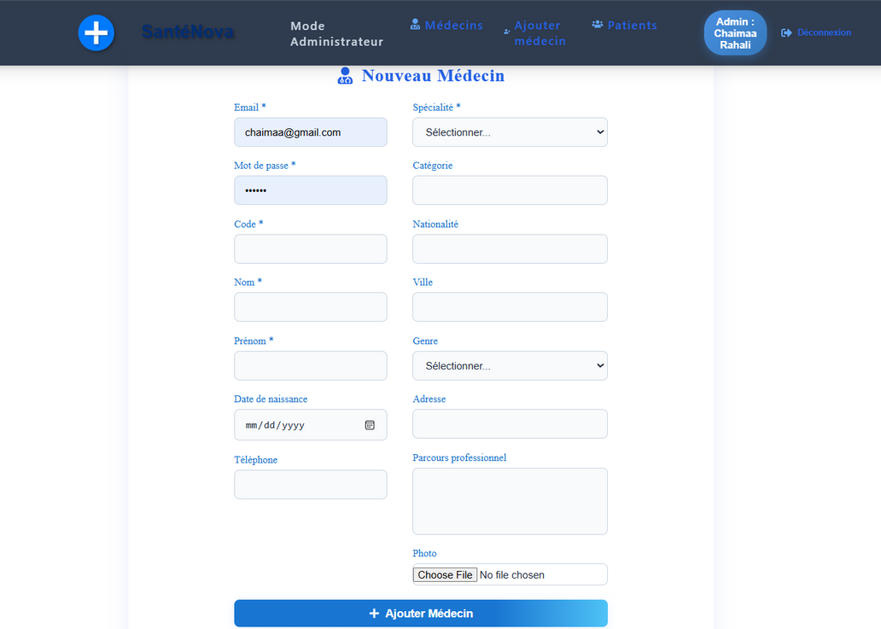
Admin :
Créer un compte médecin

Slide 16
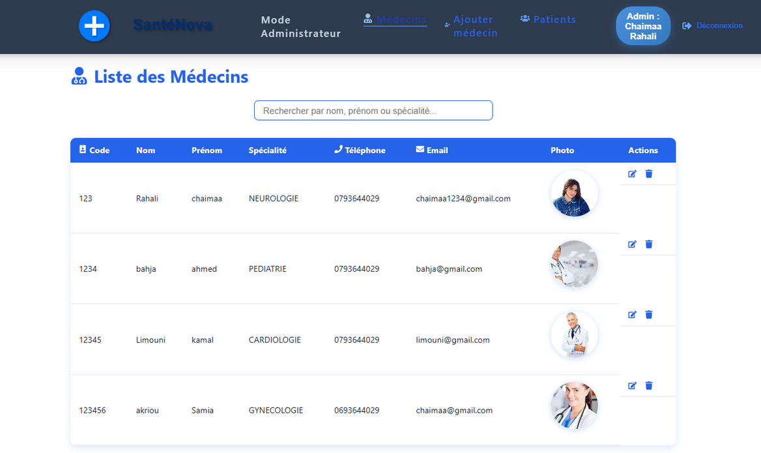
Admin :
modifier/supprimer compte médecin

Slide 17
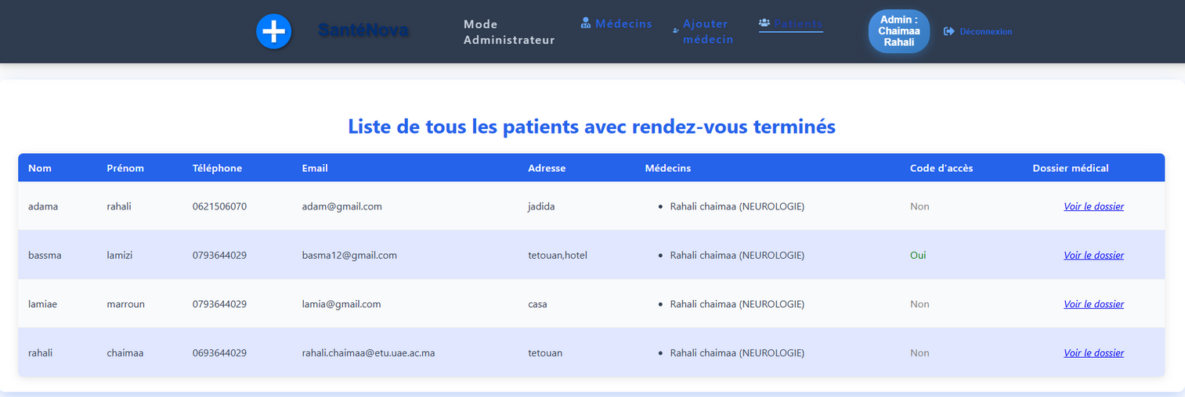
Admin :
visualiser la liste des patients

Slide 18
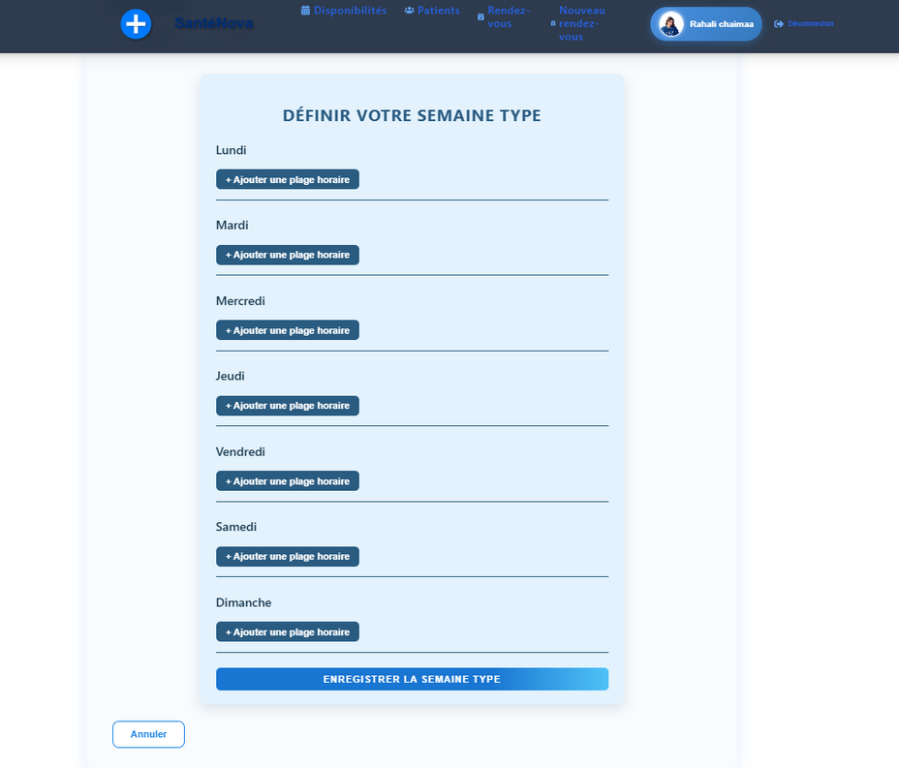
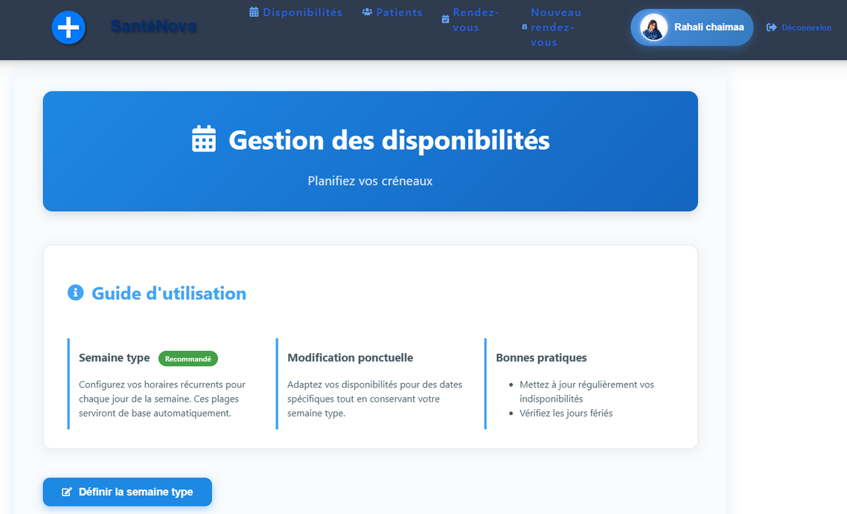
Médecin:
Déterminer /modifier ses disponibilités récurrentes:

Slide 19
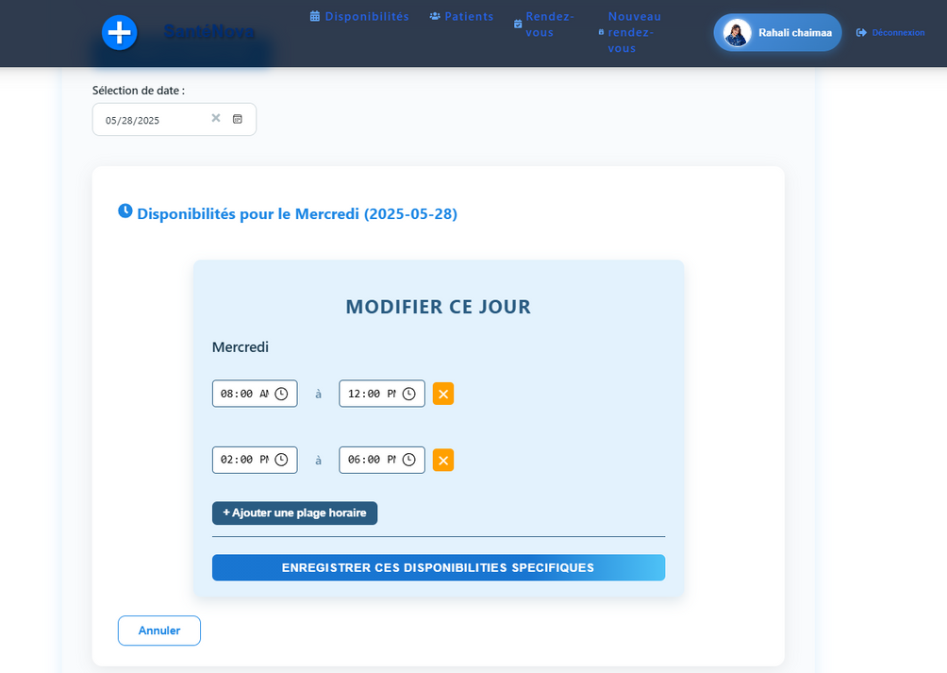
Médecin:
Ajouter /modifier/supprimerune date spécifique en cas d’empêchement:

Slide 20
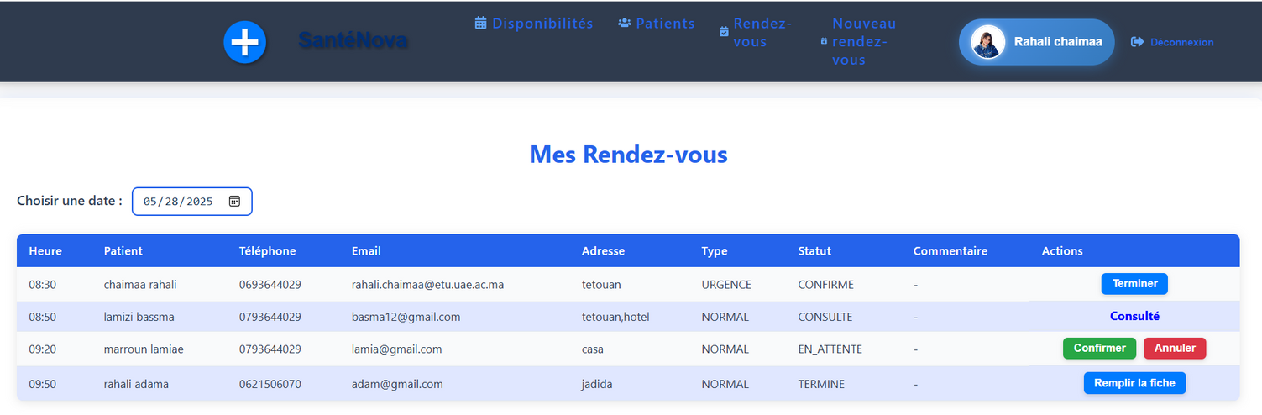
Médecin:
Gestion des rendez-vous

Slide 21
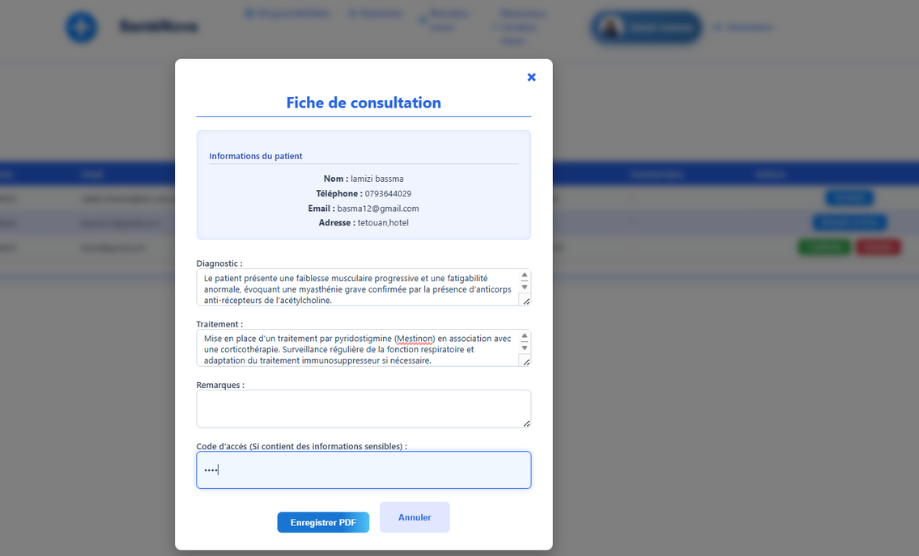
Médecin:
Remplir la fiche de consultation

Slide 22
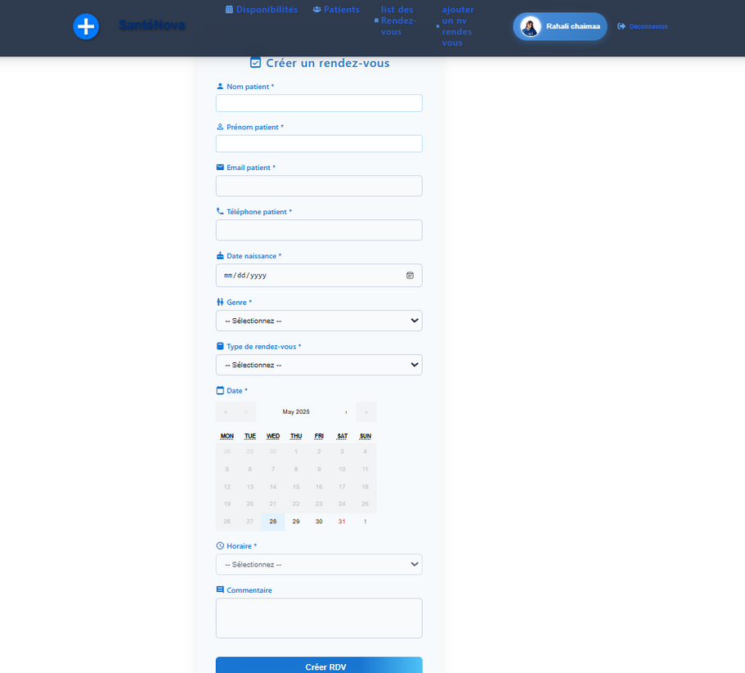
Médecin:
Ajouter un rendez-vous

Slide 23
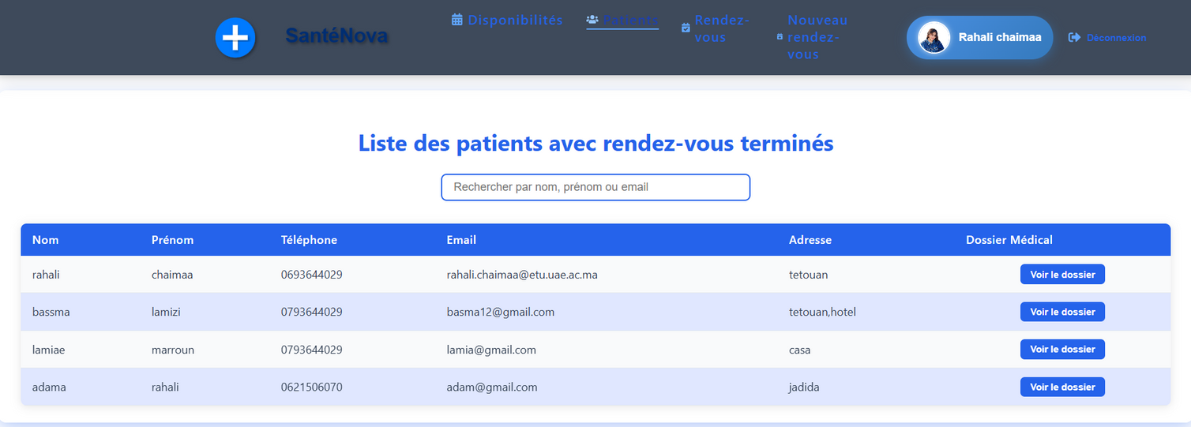
Médecin:
Visualizer la liste des patients

Slide 24
07.
Design Patterns Utilisés
Dans le cadre du développement de la plateforme SantéNova, plusieurs Design Patterns ont été appliqués afin de garantir un code propre, structuré et facilement maintenable.

Slide 25
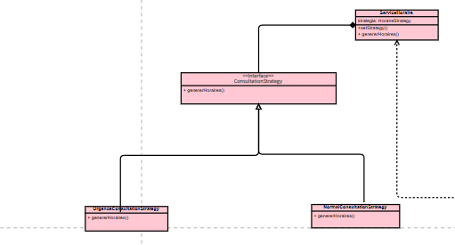
Strategy Pattern:
-Conception:
-Rôle:
Il permet de différencier dynamiquement le comportement des types de rendez-vous.
un rendez-vous "Normal" dure 30 minutes, tandis qu’un rendez-vous "Urgence" dure 20 minutes.

Slide 26
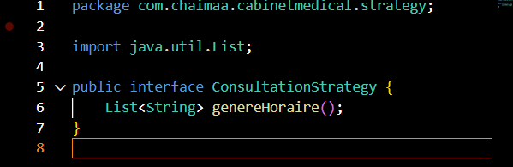
Strategy Pattern:
-Implémentation:

Slide 27
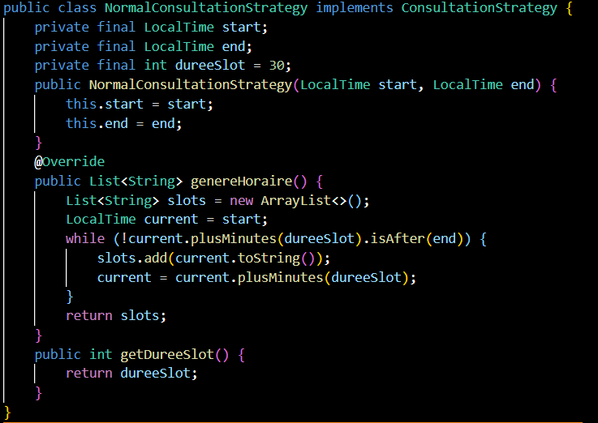
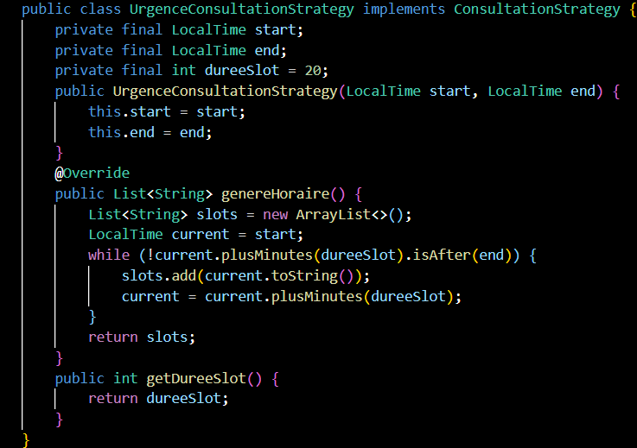
Strategy Pattern:
-Implémentation:

Slide 28
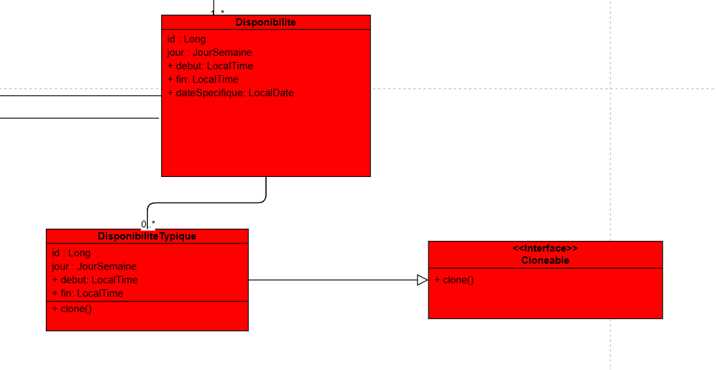
Prototype Pattern:
-Conception:
-Rôle:
Lorsqu’un administrateur crée un nouveau compte médecin, le système clone automatiquement un modèle de disponibilités prédéfinies à partir de la table DisponibiliteTypique.
Ces disponibilités servent de base temporaire en attendant que le médecin se connecte et personnalise ses propres créneaux horaires.

Slide 29
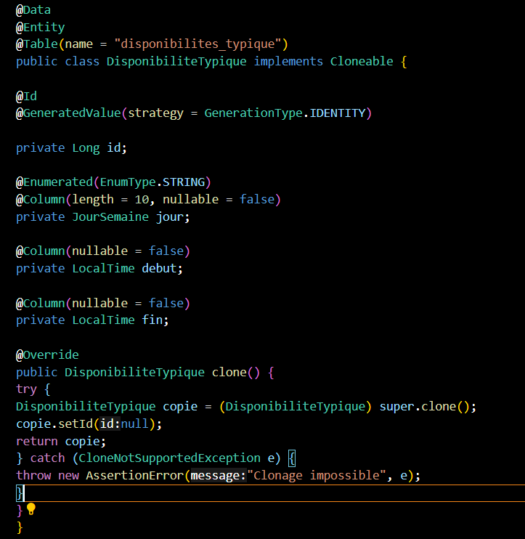
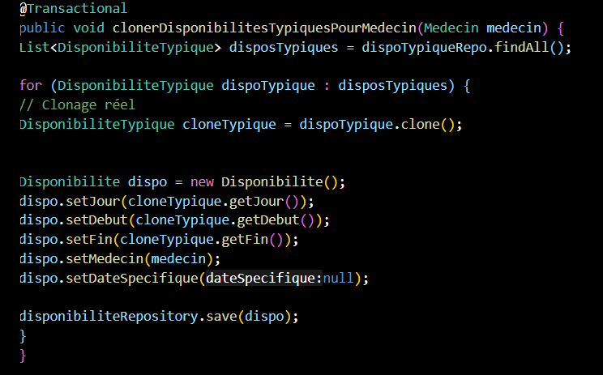
Prototype Pattern:
-Implémentation:

Slide 30
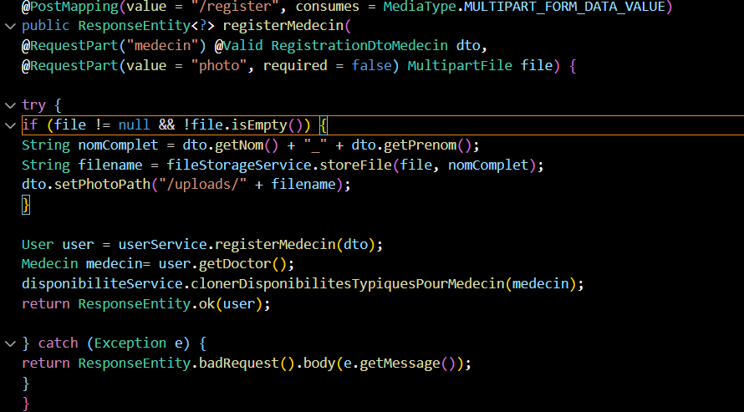
Prototype Pattern:
-Implémentation:

Slide 31
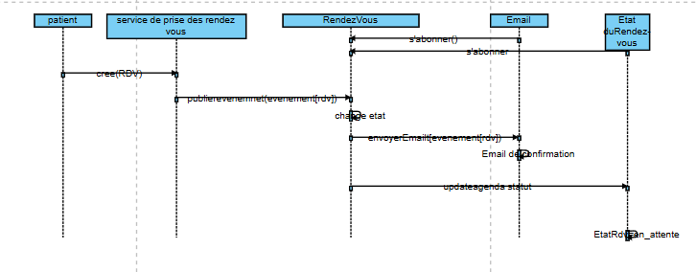
Observer Pattern:
-Conception:
-Rôle:
Lorsqu’un rendez-vous est créé, des observateurs sont automatiquement notifiés :
→ changement d’état (En attente)
→ envoi d’un email au patient.
Ce pattern permet de déclencher plusieurs actions sans les lier directement à l’événement principal.

Slide 32
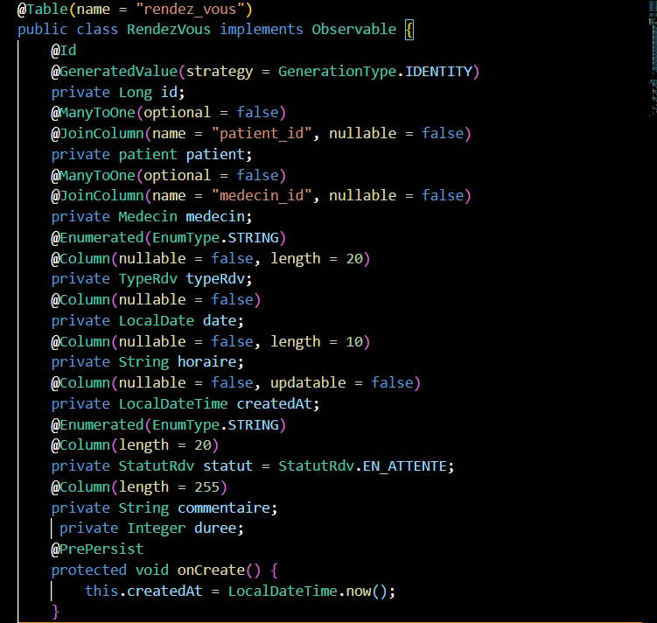
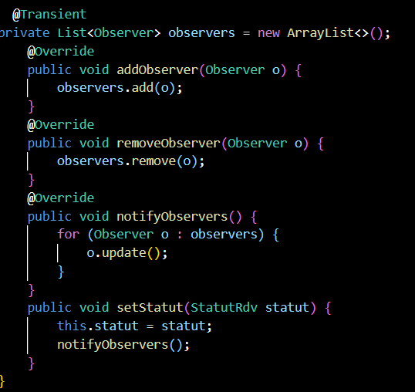
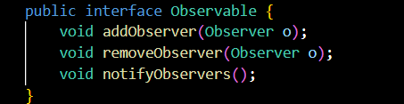
Observer Pattern:
-Implémentation:

Slide 33
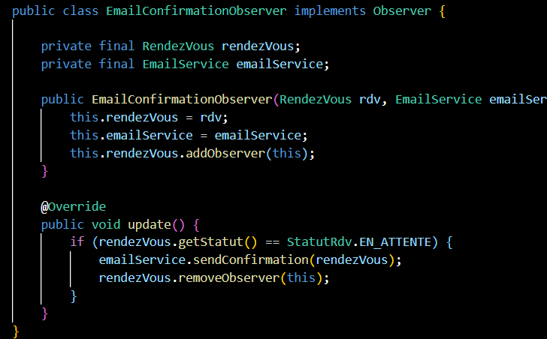
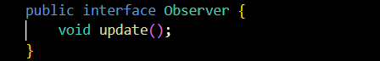
Observer Pattern:
-Implémentation:

Slide 34
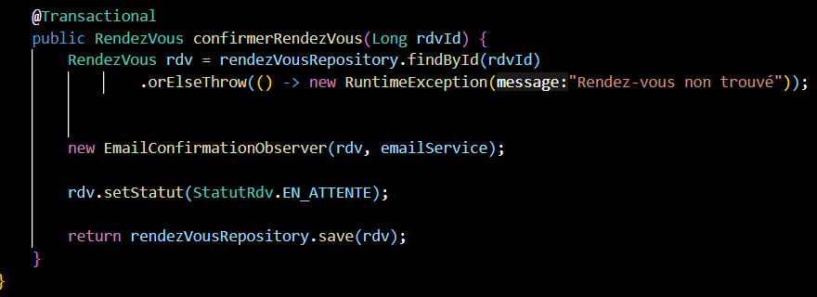
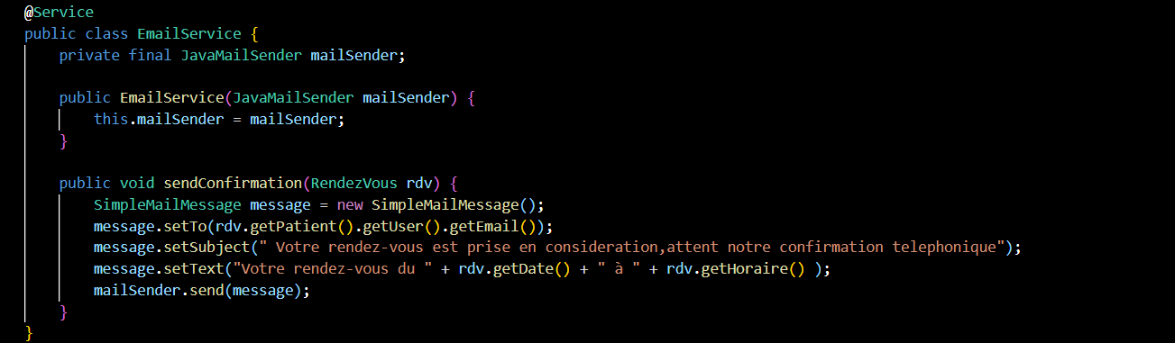
Prototype Pattern:
-Implémentation:

Slide 35
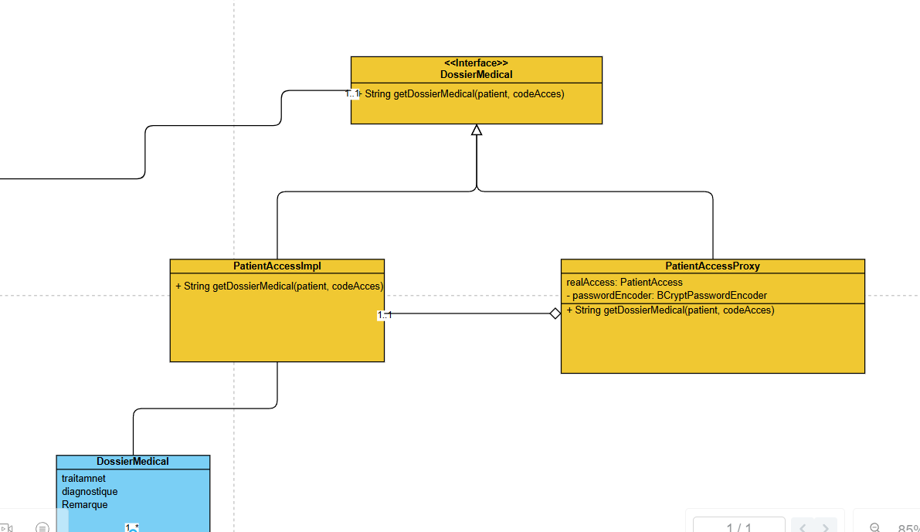
Proxy Pattern:
-Rôle:
-Conception:
Lorsqu’un médecin consulte un patient, il peut remplir une fiche médicale.
Si celle-ci contient des informations sensibles, il peut y associer un code de sécurité.
Ainsi, si quelqu’un (ex : secrétaire) tente d’accéder à ce dossier, le Proxy vérifie l’accès :
🔓 accès direct si le dossier est non sensible,
🔐 demande de code si le dossier est protégé.

Slide 36
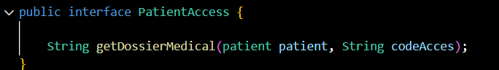
Proxy Pattern:
-Implémentation:

Slide 37
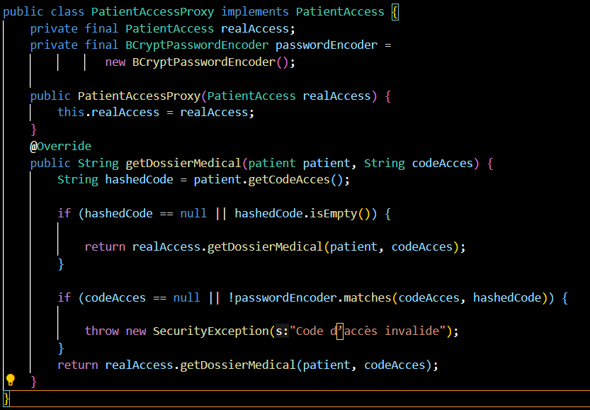
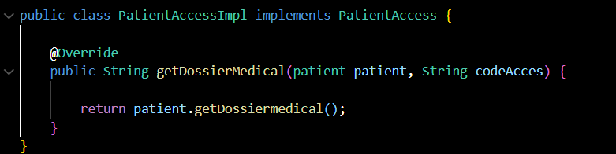
Proxy Pattern:
-Implémentation:

Slide 38
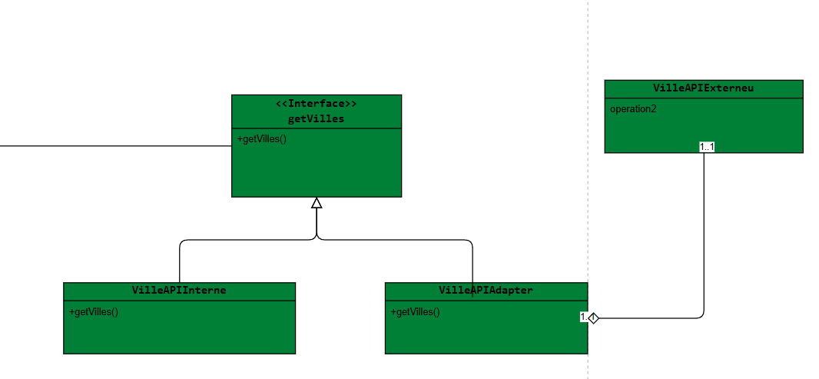
Adapter Pattern:
-Rôle:
-Conception:
L’application utilise une API externe pour récupérer les villes marocaines, mais au format brut.
Le pattern Adapter permet de convertir ces données au format attendu ({ label: "Casablanca", value: "Casablanca" }).

Slide 39
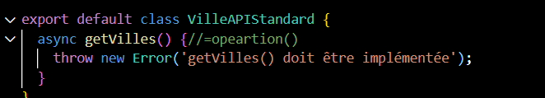
Adapter Pattern:
-Implémentation:

Slide 40
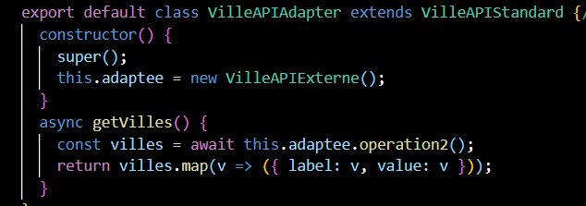
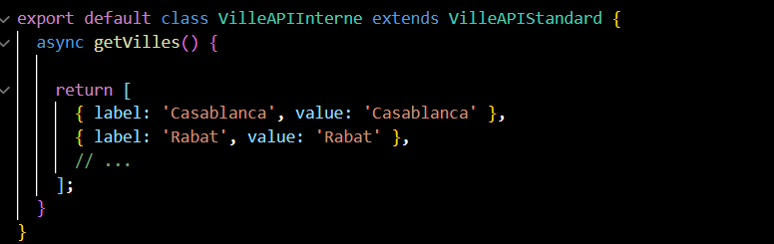
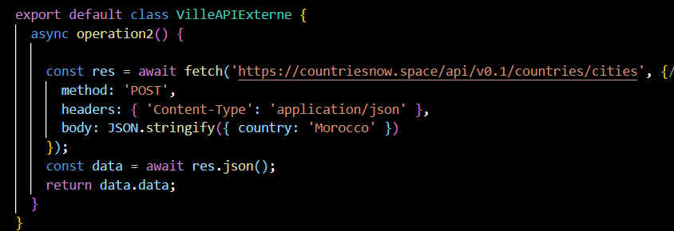
Adapter Pattern:
-Implémentation:

Slide 41
Adapter Pattern:
-Implémentation:

Slide 42
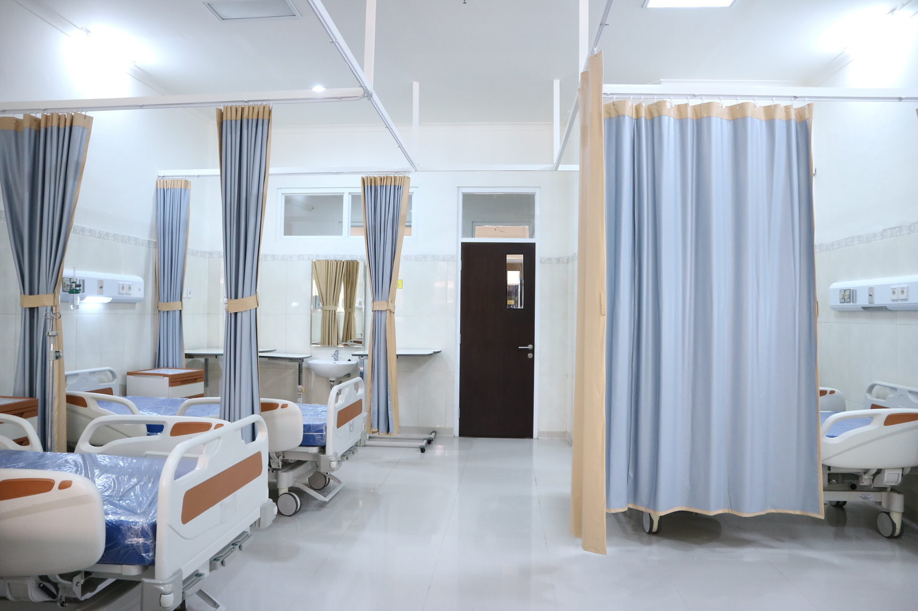

C
0.8
Conclusion
Le projet SantéNova offre une solution moderne et efficace pour la gestion des rendez-vous médicaux, en intégrant une architecture solide avec Spring Boot, React et MySQL.,
L’utilisation stratégique des Design Patterns (Strategy, Observer, Prototype, Proxy, Adapter) a permis d’assurer une meilleure modularité, réutilisabilité et maintenabilité du code.
Ce projet démontre l’importance d’une conception bien pensée pour construire des applications scalables et orientées utilisateur.

